Slide 1

โปรแกรมสำรวจเครือข่ายและระบบคอมพิวเตอร์
Network and Computer System Viewer
จัดทำโดย
นายสรัญ ธุวโชคชัย รหัสประจำตัว 45010482
นายพงษ์สวัสดิ์ พฤกษ์เอก รหัสประจำตัว 45010490
อาจารย์ที่ปรึกษา
ผศ.ธนา หงษ์สุวรรณ

Slide 2
ความสำคัญและที่มาของโครงงาน
ปัจจุบันการใช้งานระบบเครือข่ายคอมพิวเตอร์กำลังเปนที่นิยมอยางแพร่หลาย
มีจำนวนผูใชในระบบเพิ่มขึ้นอยางรวดเร็ว และมีการใช้งานที่หลากหลาย
ระบบเครือขายคอมพิวเตอร์มีขนาดใหญ่ และมีความซับซ้อนมากขึ้น
การดูแลระบบเครือข่ายทำได้ยากยิ่งขึ้น
ผู้ดูแลระบบตองการทราบรายละเอียดข้อมูลต่างๆของระบบเครือขายคอมพิวเตอร์
ผู้ดูแลระบบตองการนำข้อมูลมารวบรวมเป็นรายงานทางสถิติ และสามารถนำมาทำการวิเคราะห์เพื่อแก้ปัญหาที่เกิดขึ้นในระบบเครือข่ายได้

Slide 3
ความสำคัญและที่มาของโครงงาน
โครงงานนี้จึงมุ่งเน้นที่จะพัฒนาโปรแกรมสำรวจเครือข่ายและระบบคอมพิวเตอร์ ซึ่งสามารถสำรวจข้อมูลรายละเอียดต่างๆของระบบเครือข่ายคอมพิวเตอร์ และนำมารวบรวมเป็นรายงานทางสถิติในรูปแบบต่างๆ เช่น กราฟ แผนภูมิ รายงาน เพื่อนำไปใช้ในการวิเคราะห์ และบริหารจัดการเครือข่ายได้อย่างมีประสิทธิภาพ

Slide 4
วัตถุประสงค์ของโครงงาน
เพื่อพัฒนาตนแบบของโปรแกรมที่ใชในการสำรวจข้อมูลรายละเอียดต่างๆของระบบเครือข่ายคอมพิวเตอร์ให้สามารถอํานวยความสะดวกแก่ผูดูแลระบบ
เพื่อพัฒนาโปรแกรมที่ใชในการอำนวยความสะดวกในการศึกษา บริหารจัดการ และตรวจสอบระบบเครือขายคอมพิวเตอร
เพื่อนําไปใชทดแทนการนําเขาโปรแกรมจากตางประเทศ

Slide 5
ขอบเขตของโครงงาน
สามารถตรวจหาคอมพิวเตอรที่เปดใชงานเครือขายอยูในขณะนั้นได้
สามารถดูบริการ หรือพอร์ตพื้นฐานของเครื่องปลายทางที่สนใจได้
สามารถตรวจสอบการเปดใช้บริการที่ไมเหมาะสมของเครื่องที่อยูใน เครือขายได เช่น เครื่องติดโทรจัน โค้ดหนอน .
สามารถอานคา SNMP ที่สนใจในการบอกลักษณะ และปริมาณความหนาแน่นของข้อมูลที่ใช้งานโดยรวมในระบบเครือข่ายได้ .
สามารถนําขอมูลโดยรวมของระบบเครือข่ายมาแสดงผลได้ในรูปของรายงาน กราฟ และแผนภูมิได้

Slide 6
ขั้นตอนการดำเนินงาน
    ศึกษาทฤษฎีที่เกี่ยวข้องกับโครงงาน
    ศึกษาความเป็นไปได้ของโครงงาน
    กำหนดขอบเขตของโครงงาน
    ศึกษาเครื่องมือและภาษาที่ใช้เขียนโปรแกรม
    ศึกษา source code ของโปรแกรมย่อยที่หามาได้ และนำมาประยุกต์ใช้
    ออกแบบโครงสร้างของโปรแกรมหลัก และโปรแกรมย่อย

Slide 7
ขั้นตอนการดำเนินงาน
    เขียนโปรแกรมย่อยในส่วนต่างๆ
    เขียนและรวบรวมโปรแกรมย่อยตามที่ได้ออกแบบ
    ทดสอบการทำงานของโปรแกรมและประเมินจุดแก้ไข
    แก้ไขโปรแกรมในส่วนที่มีปัญหา
    วิเคราะห์ผลการทดลอง และสรุป
    จัดทำคู่มือการติดตั้งและใช้งาน

Slide 8
ประโยชน์ที่คาดว่าจะได้รับ
โปรแกรมต้นแบบเพื่อใชในการสำรวจข้อมูลรายละเอียดต่างๆของระบบเครือข่ายคอมพิวเตอร์
ได้รับความรู้จากการศึกษาวิธีการตรวจสอบข้อมูลบนระบบเครือข่าย
ได้รับความรู้จากการศึกษา เกี่ยวกับเรื่องความปลอดภัย การเดินทางของข้อมูลในระบบเครือข่าย และการเขียนโปรแกรมทางด้านเครือข่าย
ช่วยลดการนำเข้าโปรแกรมที่ใช้ในการดูแลระบบเครือข่ายจากต่างประเทศ

Slide 9
Network Scan Choice
ICMP Ping Sweep
  Echo request(8) / Echo reply(0)
  Other Type of ICMP request/reply
Port Scanning
  3-way Handshake
  Reset Return

Slide 10
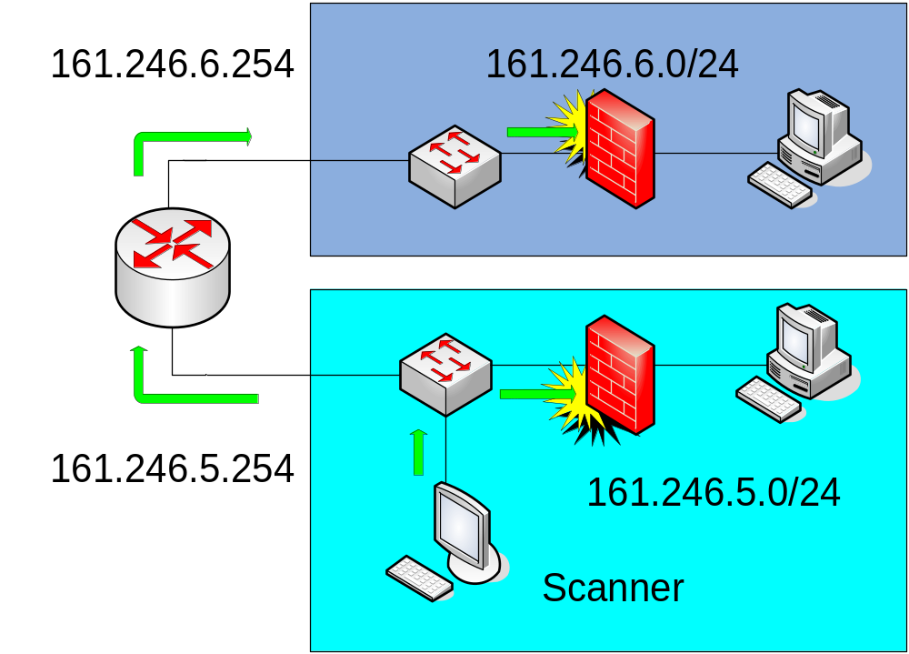
Ping Sweep :
Block by Personal Firewall

Slide 11
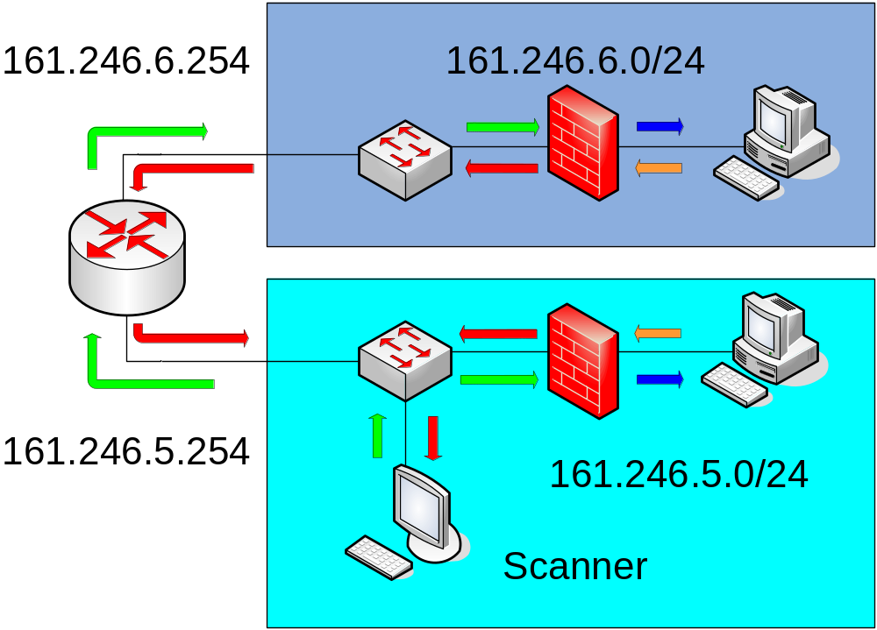
Port Scan

Slide 12
Type of Port Scanning
 | Send Packet(s) | Receive Packet
TCP Connect | SYN (First Packet) ACK (Second Packet) | SYN/ACK
TCP Syn | SYN | SYN/ACK (Open Port) RST/ACK (Closed Port)
TCP Fin | FIN | RST (All Closed Port)
TCP Xmas | FIN/URG | RST (All Closed Port)
TCP Null | ALL Flags = 0 | RST (All Closed Port)

Slide 13
Connect Scan
SYN Packet
SYN/ACK Packet
ACK Packet

Slide 14
SYN Scan (Half Open)
SYN Packet
SYN/ACK Packet

Slide 15
FIN, Xmas, Null Scan
FIN, FIN/URG, Null Packet
RST Packet of All Close Port

Slide 16
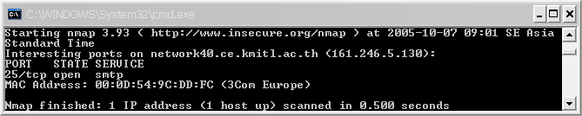


Scan port 25 for host :
Connect vs. Syn, Fin, Xmas, Null

Slide 17
วิธีการตรวจสอบ Service ของ Host ปลายทาง
TCP Connect Scan
TCP SYN Scan (Half Open Scan)
TCP FIN Scan
TCP Xmas Scan
TCP Null

Slide 18
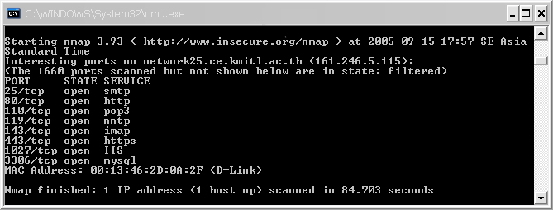
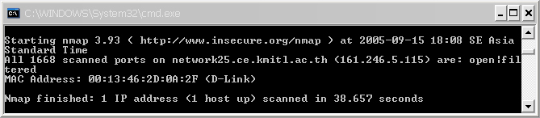
Result of Scan : Connect vs. Fin
: Windows XP SP2 with Zone Alarm Personal Firewall

Slide 19
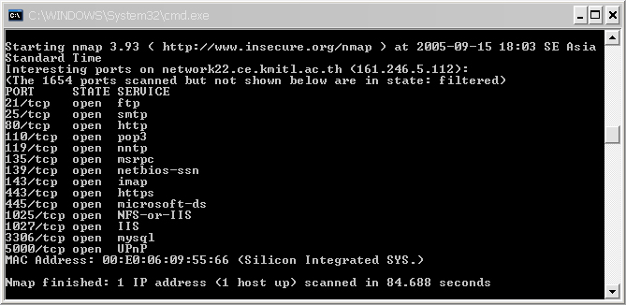
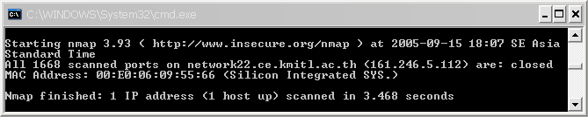
Result of Scan : Connect vs. Fin
: Windows XP SP2 with Sygate Personal Firewall

Slide 20
OS Scan Choice
OS Fingerprint with Impossible Flags
Active Stack Fingerprint

Slide 21
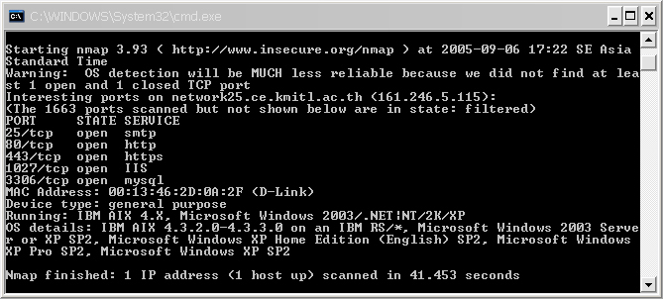
OS Scanning : Windows XP Service pack 2 with Zone Alarm Personal Firewall

Slide 22
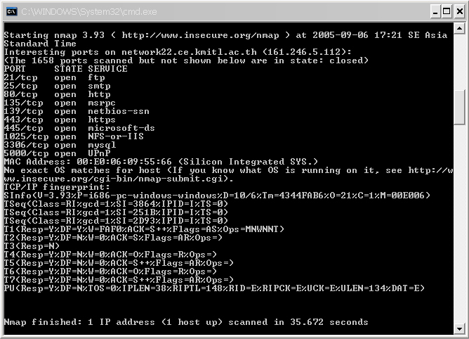
OS Scanning : Windows XP Service pack 2 with Sygate Personal Firewall

Slide 23
การออกแบบและพัฒนาโปรแกรม

Slide 24
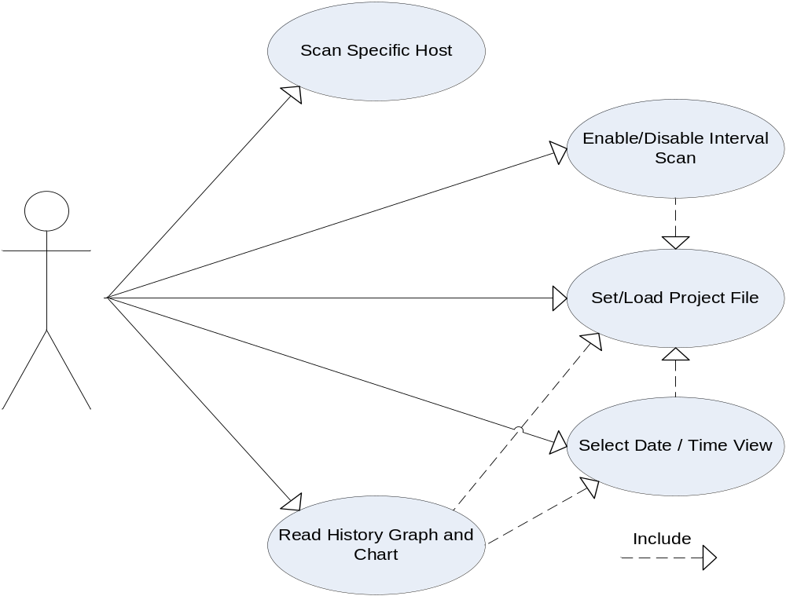
การออกแบบโครงสร้างของโปรแกรม
Use case Diagram ของโปรแกรม

Slide 25
การพัฒนาโปรแกรม
ศึกษาและทดลองการดึงค่า SNMP/RMON จาก อุปกรณ์เครือข่ายโดยใช้ Library SNMP++ ด้วยภาษา C#
  อุปสรรค
  การ Handler Error ทำได้ยาก
  ผู้ใช้ไม่สามารถจดจำได้ว่า Object ID ใดทำหน้าที่ใด
  อุปกรณ์ทั่วไปรองรับเพียง SNMP พื้นฐาน โดยการรองรับ RMON นั้นก็มีเพียงบางส่วนของ Object ID ทั้งหมด
  วิธีการแก้ไข
  ทำการบังคับข้อมูลที่ผู้ใช้ป้อนเพื่อลดความผิดพลาดจาก Library และลดภาระของผู้ใช้ในการค้นหา Object ID ที่ถูกต้อง
  อาศัยการดึงข้อมูลจาก SNMP พื้นฐานเป็นหลักเพื่อลดความผิดพลาดในกรณีที่อุปกรณ์เครือข่ายที่ต้องการไม่รองรับ Object ID ที่กำหนดไว้

Slide 26
การพัฒนาโปรแกรม
ศึกษาและทดลองการสร้าง Child Process เพื่อเรียกโปรแกรม Nmap ในการ Scan Port ที่สนใจ ด้วยภาษา C#
  อุปสรรค
  Child Process ที่เรียกออกมาจะไม่ฟ้อง Error เมื่อเกิดความผิดพลาดและจะปิดตัวลง
  ในบางกรณี Child Process จะไม่ยอมปิดตัวเองทำให้ไม่สามารถสร้าง Child Process อีกครั้งเมื่อต้องการได้
  วิธีการแก้ไข
  มีการตรวจสอบว่ายังคงมี Child Process เดิมอยู่หรือไม่ถ้าหากพบว่ามีก็จะทำการ Terminate ทิ้งก่อนจะมีการสร้าง Child Process ใหม่

Slide 27
การพัฒนาโปรแกรม
ศึกษาและทดลองการแตก Thread ให้กับ Function เพื่อลดภาวะ Not Responding ของโปรแกรม ในภาษา C#
  อุปสรรค
  วิธีการใช้ Thread นั้นอาศัยการเรียก Method Name ที่ต้องการแตกย่อยออกมาโดยไม่อนุญาตให้มีการ Pass หรือ Return Parameter จึงทำให้โครงสร้างของโปรแกรมเปลี่ยนไปจากเดิม
  การเรียกใช้ค่าจาก Class อื่นจากภายใน Thread ก็เป็นผลให้เกิดความผิดพลาดขึ้นได้
  วิธีการแก้ไข
  รวบรวม Method หลักๆเข้ามาอยู่ใน Class เดียวกันเพื่อลดความผิดพลาดในการส่งผ่านค่าข้าม Class
  มีการใช้การ Locking ช่วยในกรณีที่มีการใช้ Resource ร่วมกันระหว่าง Thread
  การใช้ Thread Call Method ข้าม Class นั้นจะอาศัยการสื่อสารกับโปรแกรมหลักผ่าน File แทน

Slide 28
การพัฒนาโปรแกรม
ศึกษาและทดลองการสร้าง Graph และแผนภูมิต่างๆ ด้วย Library Chart Director ในภาษา C#
  อุปสรรค
  ลักษณะของข้อมูลที่ Chart Director รับมาสร้าง Graph และแผนภูมิต่างๆนั้นเป็นตัวแปรในรูปแบบของ Double[] ซึ่งเดิมใช้ Long
  เป็น Library ที่ไม่ได้รองรับการทำงานที่มีการ Update ข้อมูลในช่วงสั้นๆ
  วิธีการแก้ไข
  สร้าง Method สำหรับการแปลงค่าที่จากเดิมเป็นลักษณะของ Double[]
  อาศัยการเขียน Graph และแผนภูมิใหม่ในกรณีที่ต้องการ Update ถึงแม้จะมีอาการกระตุกบ้างแต่ก็ยอมรับได้

Slide 29
การพัฒนาโปรแกรม
ศึกษาและทดลองการทำงานแบบ Real-time ด้วยภาษา C#
  อุปสรรค
  หากมีการตั้ง Refresh Rate สั้น Library SNMP++ จะมีการใช้งาน CPU ที่สูงมากเป็นผลให้ระบบโดยรวมทำงานช้าลงอย่างเห็นได้ชัด
  หากมีการตั้ง Refresh Rate สั้น Library Chart Director จะมีการจองตัวแปรและไม่มีการลบทิ้งเป็นผลให้มีการใช้งาน Physical Memory สูงขึ้นเรื่อยๆจนถึงขีดจำกัดที่ OS กำหนดให้เป็นผลให้โปรแกรม crash ทันที
  การใช้ Nmap แสกนจำเป็นต้องใช้เวลาช่วงหนึ่งทำให้หาก Refresh Rate สั้น อาจเกิดการคาบเกี่ยวของการแสกนได้
  วิธีการแก้ไข
  ตั้ง Refresh Rate ให้มากขึ้นและเนื่องด้วยเหตุผลนี้จึงจำเป็นต้องไม่ให้ผู้ใช้แก้ไขค่า Refresh Rate เองได้

Slide 30
โครงสร้าง และการทำงานของโปรแกรม
ประกอบด้วยส่วนประกอบที่สำคัญ ได้แก่
ส่วนติดต่อกับผู้ใช้ เป็นส่วนที่จะรับ Input จากผู้ใช้เพื่อนำไปใช้งานในโปรแกรมต่อไป สำหรับ Input ที่รับมาจากผู้ใช้แบ่งออกเป็น 3 ส่วน ดังนี้
รายละเอียดของอุปกรณ์ในเครือข่ายที่รองรับ SNMP
IP Range ของ เครือข่ายย่อยแต่ละเครือข่ายที่ต้องการสำรวจ
URL หรือ IP ที่ใช้เป็นการอ้างอิงในการสำรวจสถานะการเชื่อมต่อกับ Internet

Slide 31
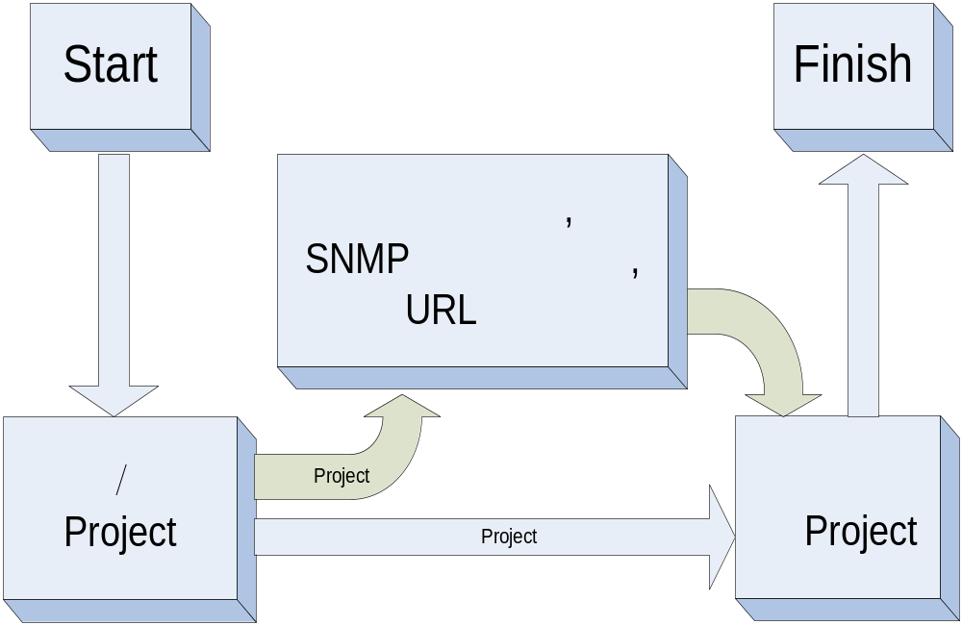
Block Diagram

Slide 32
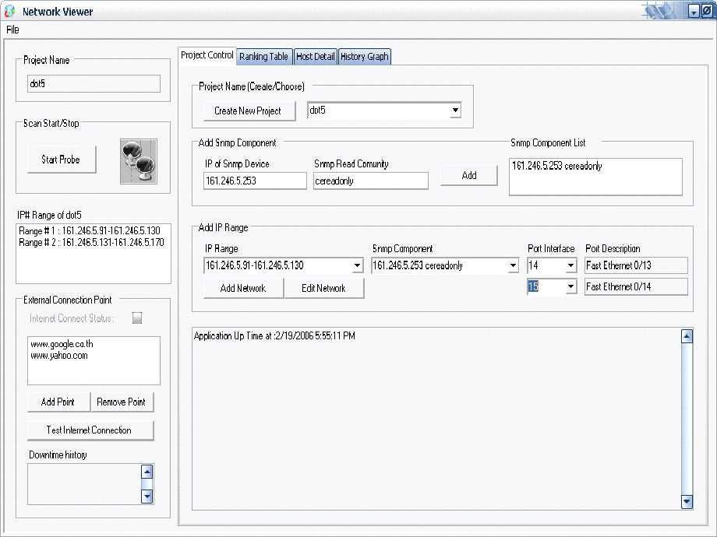

Slide 33
โครงสร้าง และการทำงานของโปรแกรม
ส่วนสำรวจระบบเครือข่าย เป็นส่วนที่นำข้อมูลจากส่วนแรกมาทำการสำรวจและหาข้อมูลต่างๆของระบบเครือข่าย และเก็บข้อมูลที่ได้นั้นมาประมวลผลและส่งให้กับส่วนสุดท้ายเพื่อนำไปแสดงผล ประกอบด้วย การทำงาน 4 ส่วนคือ
การสำรวจปริมาณการใช้ Bandwidth ของเครือข่ายย่อย
โดยใช้เทคนิคการดึงข้อมูลจาก SNMP
การสำรวจสถานะของเครื่องคอมพิวเตอร์ภายในเครือข่ายย่อย
โดยใช้เทคนิคPort scanning (TCP connect scan)
การสำรวจสถานะการเชื่อมต่อระหว่างระบบเครือข่ายกับ Internet (Port scanning)
ส่วนประมวลผลข้อมูลที่ได้จาก 3 ส่วนย่อย แล้วบันทึกลง Log File

Slide 34
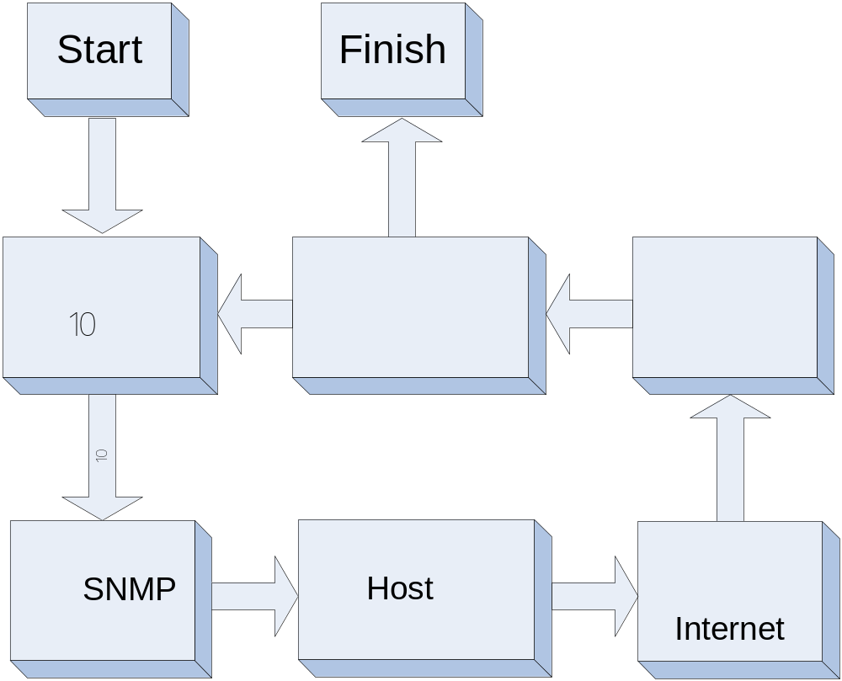
Block Diagram

Slide 35
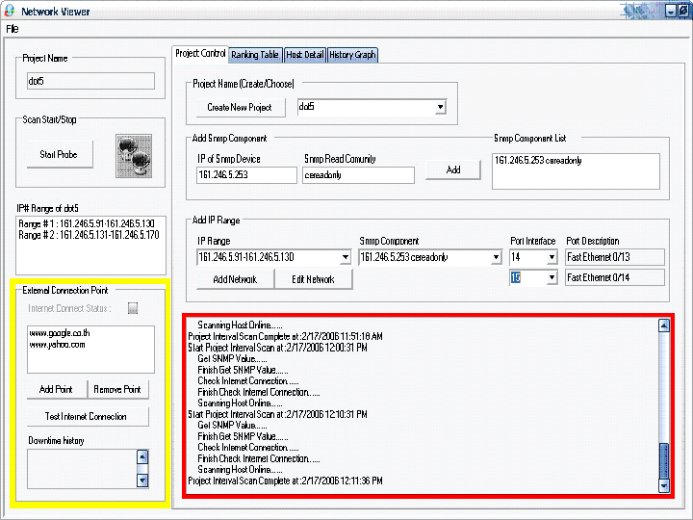

Slide 36
โครงสร้าง และการทำงานของโปรแกรม
ส่วนแสดงผล จะทำหน้าที่นำข้อมูลที่อยู่ใน Log File มาจัดแสดงเป็น กราฟ, แผนภูมิแท่ง หรือรายงานประกอบไปด้วย 3 ส่วน
ส่วนการแสดงผลแผนภูมิแท่งซึ่งมีหัวข้อหลักในการแสดง คือ
- ปริมาณ Bandwidth รวม
- ปริมาณ Bandwidth โดยเฉลี่ยต่อวินาที
ทั้งสองหัวข้อมีหัวข้อย่อย คือ
- Download และ Upload (รวมทั้งหมด)
- Download อย่างเดียว
- Upload อย่างเดียว

Slide 37
โครงสร้าง และการทำงานของโปรแกรม
ส่วนการแสดงผลกราฟ 3 มิติซึ่งมีหัวข้อหลักในการแสดงคือ
- ปริมาณ Bandwidth ในช่วงเวลาต่างๆใน 1 วัน ซึ่งมีหัวข้อย่อย คือ
- Download และ Upload
- Download อย่างเดียว
- Upload อย่างเดียว
- ปริมาณ Host ที่ online ในช่วงเวลาต่างๆใน 1 วัน - - รายละเอียดของเครื่องคอมพิวเตอร์ที่ Online ในช่วงเวลาที่กำหนด

Slide 38
โครงสร้าง และการทำงานของโปรแกรม
ส่วนการแสดงลำดับของเครื่องคอมพิวเตอร์ที่มีการใช้งาน Bandwidth สูงสุด 3 ส่วนย่อย คือ
- Download และ Upload
- Download อย่างเดียว
- Upload อย่างเดียว

Slide 39
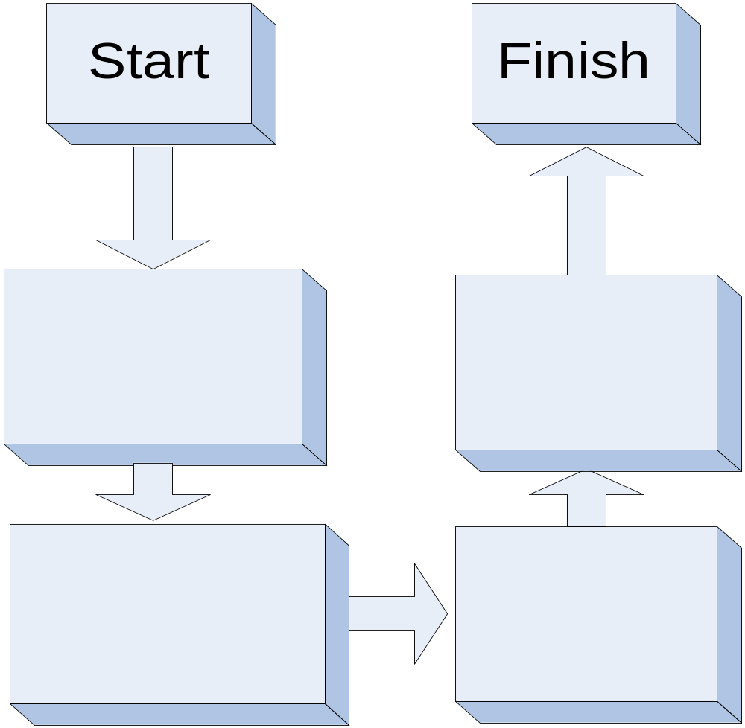
Block Diagram

Slide 40
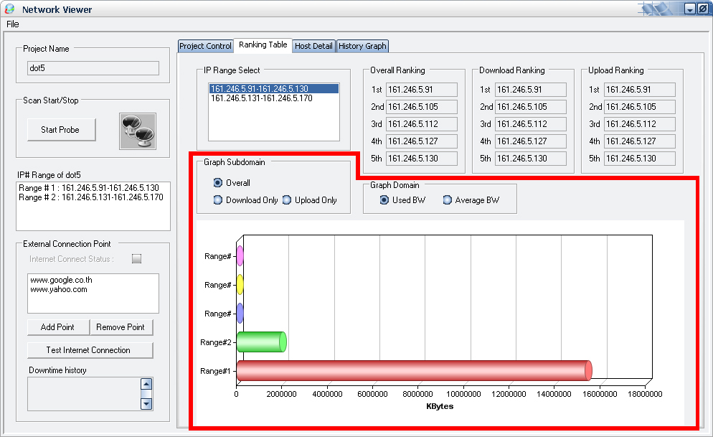

Slide 41
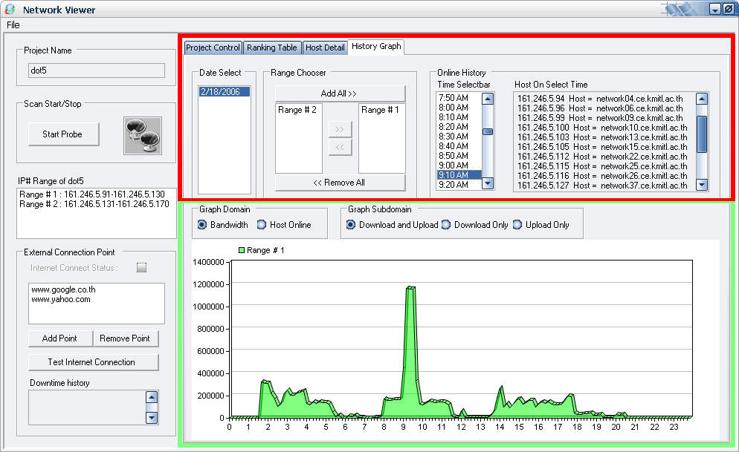

Slide 42
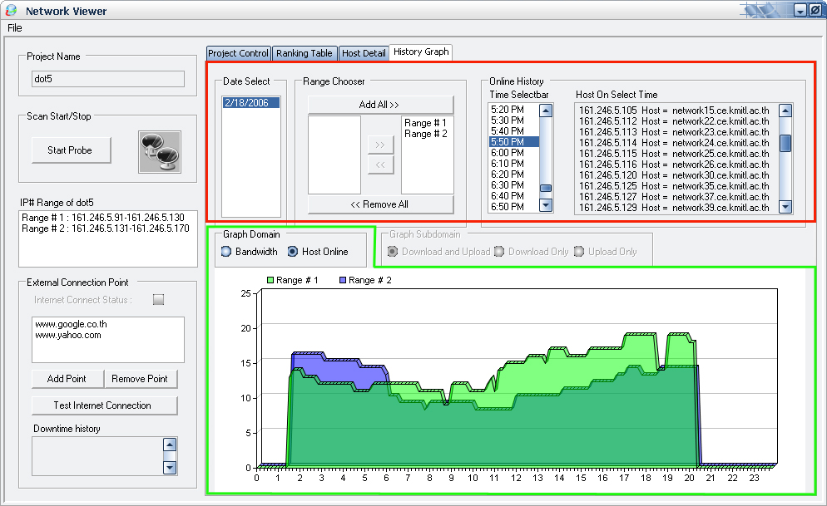

Slide 43
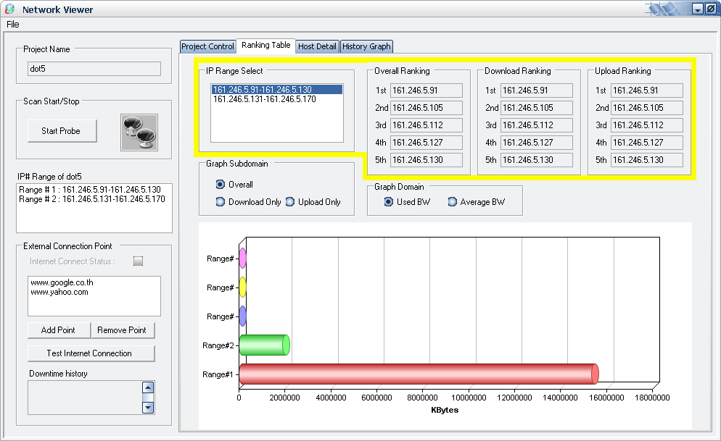

Slide 44
โครงสร้าง และการทำงานของโปรแกรม
ส่วนการสำรวจข้อมูลเฉพาะเครื่อง แบ่งออกเป็น 3 ส่วน ดังนี้
ส่วนรับ IP และ Host Name
ส่วนรับรายละเอียดที่ต้องการตรวจสอบแบ่งออกเป็น
- Service Scan : จะทำการตรวจสอบ IP/Hostname ที่กำหนดว่ามีการเปิดบริการใดอยู่บ้าง
- Trojan Scan : จะทำการตรวจสอบ IP/Hostname ที่กำหนดว่ามีการติด Trojan หรือ Worm หรือไม่
- Specific Scan : จะทำการตรวจสอบ IP/Hostname ที่กำหนดตาม Port Number ที่ผู้ใช้ได้ป้อนเข้ามา
ส่วนที่แสดงผลการตรวจสอบ IP / Hostname ที่กำหนด

Slide 45
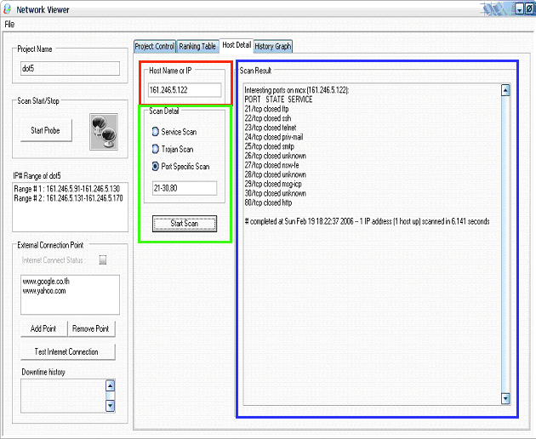

Slide 46
การทดลองและผลการทดลอง
ทดลองใช้งานโปรแกรมโดยการกำหนดค่าเริ่มต้น ดังนี้
เครือข่ายย่อยที่ 1 : (Network Lab.)
IP Range 161.246.5.91 -161.246.5.130 ที่ Interface Fast Ethernet 0/13 และ 0/14 ของอุปกรณ์เครือข่ายที่รองรับ SNMP ที่ Interface IP 161.246.5.253 และมี Read Community เป็น cereadonly
เครือข่ายย่อยที่ 2 : (ESL Lab.)
IP Range 161.246.5.131 - 161.246.5.170 ที่ Interface Fast Ethernet 0/6 และ 0/7 ของอุปกรณ์เครือข่ายที่รองรับ SNMP ที่ Interface IP 161.246.5.253 และมี Read Community เป็น cereadonly
URL ที่จะใช้เป็นตำแหน่งอ้างอิงในการสำรวจสถานะของการเชื่อมต่อกับ Internet คือ www.google.co.th และ www.yahoo.com

Slide 47
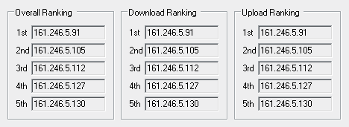
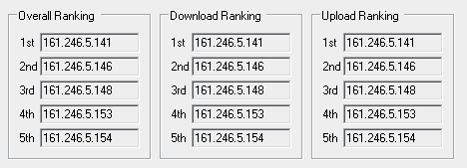
การทดลองและผลการทดลอง
ให้ผลการทดลองแสดงออกมา ดังนี้
แสดงลำดับของเครื่องคอมพิวเตอร์ในเครือข่ายย่อยที่1และ2ที่มีการใช้งานสูงสุด

Slide 48
การทดลองและผลการทดลอง
แสดงผลของแผนภูมิแท่งปริมาณ Bandwidth รวม และปริมาณ Bandwidth โดยเฉลี่ยต่อวินาที ของทั้ง 2 เครือข่ายย่อย

Slide 49
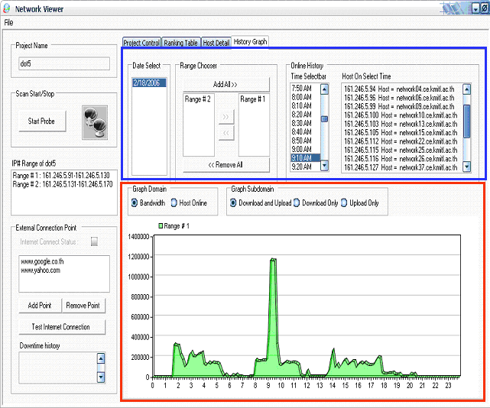
การทดลองและผลการทดลอง
แสดงผลกราฟปริมาณ Bandwidth ในช่วงเวลาต่างๆใน 1 วัน และรายละเอียดของเครื่องคอมพิวเตอร์ที่ Online ในช่วงเวลาที่กำหนด ของเครือข่ายย่อยที่ 1

Slide 50
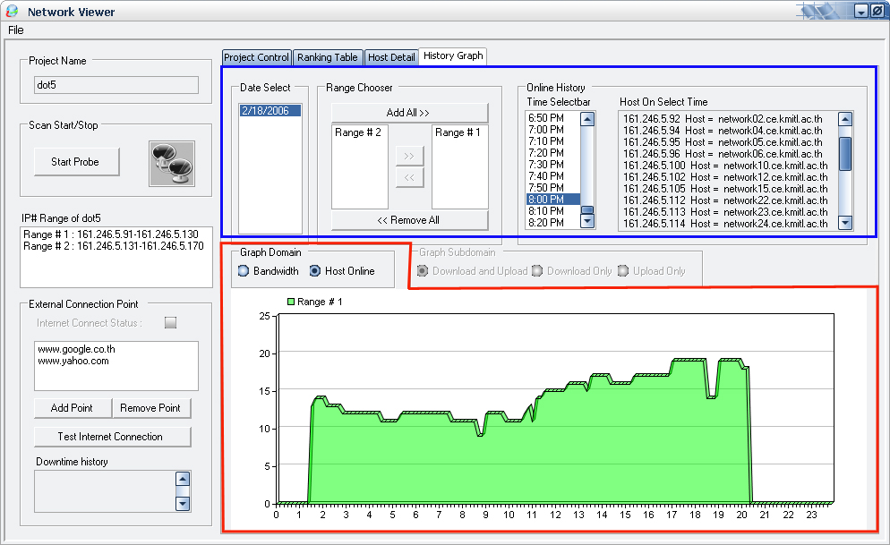
การทดลองและผลการทดลอง
แสดงผลกราฟปริมาณ Host ที่ Online ในช่วงเวลาต่างๆใน 1 วัน และรายละเอียดของเครื่องคอมพิวเตอร์ที่ Online ในช่วงเวลาที่กำหนด ของเครือข่ายย่อยที่ 1

Slide 51
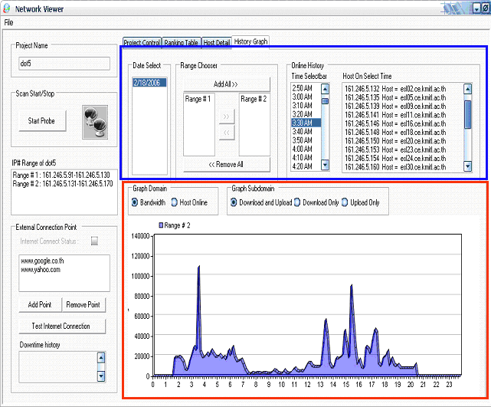
การทดลองและผลการทดลอง
แสดงผลกราฟปริมาณ Bandwidth ในช่วงเวลาต่างๆใน 1 วัน และรายละเอียดของเครื่องคอมพิวเตอร์ที่ Online ในช่วงเวลาที่กำหนด ของเครือข่ายย่อยที่ 2

Slide 52
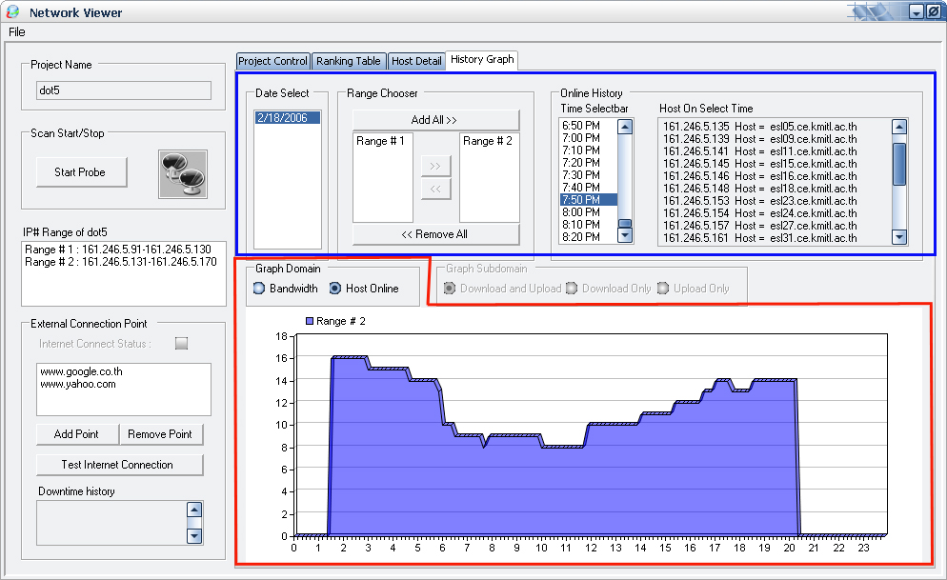
การทดลองและผลการทดลอง
แสดงผลกราฟปริมาณ Host ที่ Online ในช่วงเวลาต่างๆใน 1 วัน และรายละเอียดของเครื่องคอมพิวเตอร์ที่ Online ในช่วงเวลาที่กำหนด ของเครือข่ายย่อยที่ 2

Slide 53
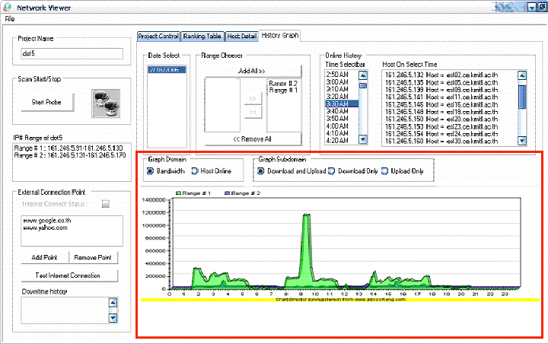
การทดลองและผลการทดลอง
แสดงผลกราฟเปรียบเทียบปริมาณ Bandwidth ในช่วงเวลาต่างๆใน 1 วัน ของเครือข่ายย่อยทั้งสอง

Slide 54
การทดลองและผลการทดลอง
แสดงผลกราฟเปรียบเทียบปริมาณ Host ที่ Online ในช่วงเวลาต่างๆใน 1 วัน ของเครือข่ายย่อยทั้งสอง และรายละเอียดของเครื่องคอมพิวเตอร์ที่ Online ในช่วงเวลาที่กำหนด ของเครือข่ายย่อยทั้งสอง

Slide 55
การทดลองและผลการทดลอง
แสดงตัวอย่างการสแกน IP 161.246.5.122 Port 21-30 และ 80

Slide 56
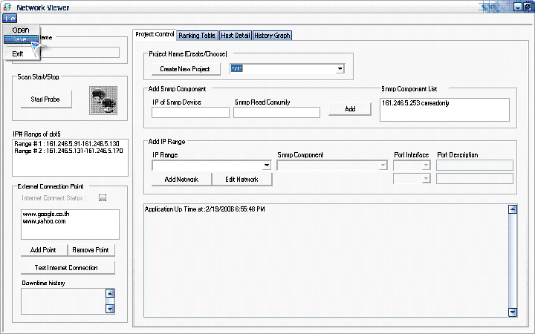
การทดลองและผลการทดลอง
แสดงการ Save configuration file และ Log file จากการใช้งานโปรแกรม

Slide 57
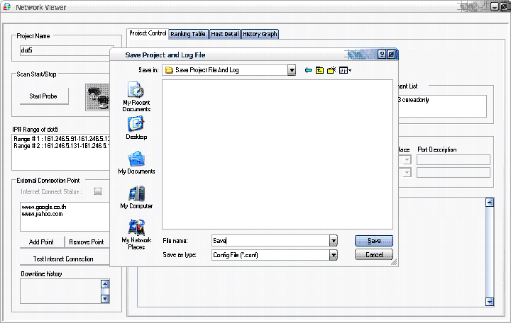
การทดลองและผลการทดลอง
แสดงการ Save configuration file และ Log file จากการใช้งานโปรแกรม

Slide 58
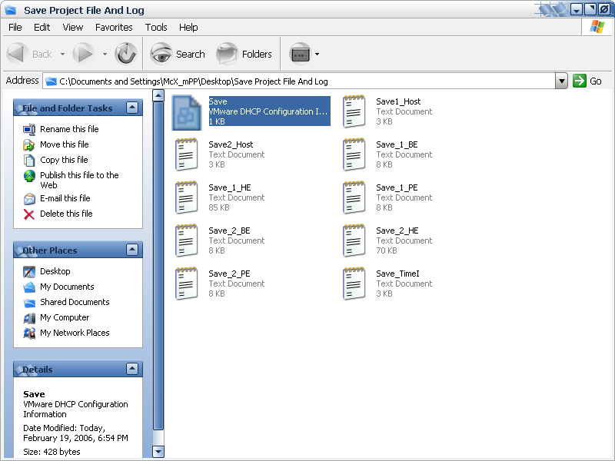
การทดลองและผลการทดลอง
แสดงการ Save configuration file และ Log file จากการใช้งานโปรแกรม

Slide 59
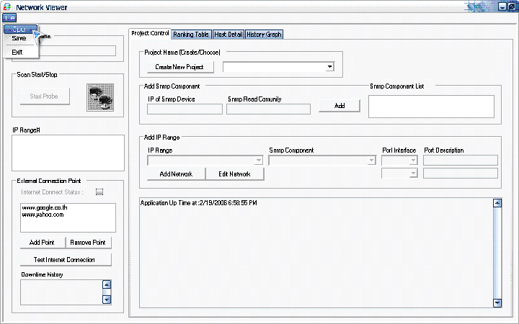
การทดลองและผลการทดลอง
แสดงการ นำไป Open กับตัวโปรแกรมที่เครื่องอื่น หรือหากต้องการดูข้อมูลในครั้งต่อไป

Slide 60
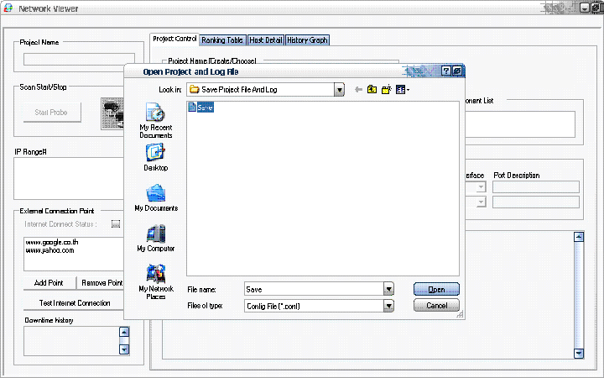
การทดลองและผลการทดลอง
แสดงการ นำไป Open กับตัวโปรแกรมที่เครื่องอื่น หรือหากต้องการดูข้อมูลในครั้งต่อไป

Slide 61
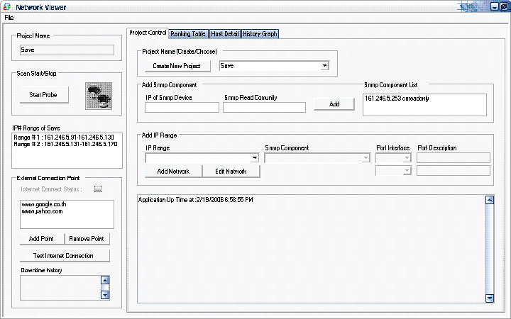
การทดลองและผลการทดลอง
แสดงการ นำไป Open กับตัวโปรแกรมที่เครื่องอื่น หรือหากต้องการดูข้อมูลในครั้งต่อไป

Slide 62
วิเคราะห์ผลการทดลองและสรุป
ความสามารถเกี่ยวกับระบบเครือข่าย
- สามารถตรวจสอบปริมาณ Traffic ของระบบเครือข่ายย่อยที่กำหนดและบันทึกสถิติได้
- สามารถตรวจสอบสถานะการเชื่อมต่อออกไปยัง Internet และเก็บสถิติไว้ได้
ความสามารถเกี่ยวกับเครื่องคอมพิวเตอร์ในเครือข่าย
- สามารถตรวจสอบสถานะเปิด/ปิดและเก็บสถิติได้
- สามารถตรวจสอบบริการทางเครือข่ายที่มีการเปิดใช้ได้
- สามารถตรวจสอบได้ว่ามีการติด Trojan หรือไม่

Slide 63
วิเคราะห์ผลการทดลองและสรุป
ความสามารถเกี่ยวกับการวิเคราะห์และแสดงผล
- สามารถแบ่งการตรวจสอบออกเป็นระบบเครือข่ายย่อยในช่วง IP Range ที่กำหนดและให้แต่ละช่วงมีการเก็บข้อมูล SNMP จากอุปกรณ์เครือข่ายคนละตัวได้
- สามารถแสดงปริมาณ Traffic ของระบบเครือข่ายทั้งการ Download หรือ Upload หรือทั้ง 2 อย่างในรูปแบบกราฟ 3 มิติตามวันที่กำหนดเพื่อง่ายต่อการเปรียบเทียบระหว่างระบบเครือข่ายย่อยได้
- สามารถแสดงปริมาณ Traffic ทั้งหมดตั้งแต่เริ่มตรวจสอบของระบบเครือข่ายย่อยทั้งการ Download หรือ Upload หรือทั้ง 2 อย่างในรูปแบบกราฟ 3 มิติตามวันที่กำหนดเพื่อง่ายต่อการเปรียบเทียบระหว่างระบบเครือข่ายย่อยได้
- สามารถแสดงปริมาณ Traffic เฉลี่ยของของระบบเครือข่ายทั้งการ Download หรือ Upload หรือทั้ง 2 อย่างในรูปแบบกราฟ 3 มิติเพื่อง่ายต่อการเปรียบเทียบระหว่างระบบเครือข่ายย่อยได้

Slide 64
วิเคราะห์ผลการทดลองและสรุป
- สามารถแสดงปริมาณเครื่องคอมพิวเตอร์ที่เชื่อมต่อกับเครือข่ายในรูปแบบกราฟ 3 มิติ เพื่อง่ายต่อการเปรียบเทียบระหว่างระบบเครือข่ายย่อยได้
- สามารถแสดงเครื่องคอมพิวเตอร์ที่เชื่อมต่อกับระบบและปริมาณ Traffic ของระบบเครือข่ายย่อยในช่วงเวลาที่กำหนดได้
- สามารถจัดลำดับเครื่องคอมพิวเตอร์ในระบบเครือข่ายย่อยที่มีปริมาณ Traffic เฉลี่ยสูงสุด 5 ลำดับทั้งการ Download และ Upload และทั้ง 2 อย่าง
- สามารถ Save ข้อมูลที่ได้จากการตรวจสอบระบบเครือข่ายเพื่อถ่ายโอนไปแสดงผลโดยนำไป Open กับตัวโปรแกรมที่เครื่องอื่นได้ง่าย
- สามารถแสดง System Log ของโปรแกรมได้

Slide 65
วิเคราะห์ผลการทดลองและสรุป
ความสามารถเฉพาะของโปรแกรม
- สามารถทำงานทั้งหมดที่กล่าวมาแม้ในสภาพแวดล้อมที่เครื่องคอมพิวเตอร์ในเครือข่ายมีการติดตั้ง Personal Firewall ก็ตาม
- สามารถถ่ายโอน Project การตรวจสอบระบบไปยังเครื่องคอมพิวเตอร์อื่นได้

Slide 66
ปัญหาอุปสรรคและแนวทางในการแก้ไข
ไม่สามารถนำความสามารถระดับสูงของ SNMP มาใช้ได้ การแก้ไข คือ มีการดึงสถิติมาเฉพาะในส่วนของ SNMP พื้นฐานและทำให้เหลือการตั้งค่า SNMPในส่วนที่จำเป็นจริงๆ
เนื่องจากการใช้งาน Personal Firewall ทำให้การ Scan Port ในแต่ละครั้งใช้เวลานานและมีความเปราะบาง การแก้ไข คือ มีการตัดความสามารถต่างๆของโปรแกรมชั่วคราว
เนื่องจากการใช้งาน Personal Firewall ทำให้ไม่สามารถตรวจสอบ Traffic ต่อเครื่องคอมพิวเตอร์ในระบบได้โดยตรง การแก้ไข คือ อาศัยค่าเฉลี่ยระหว่าง Traffic ของเครือข่ายย่อยแทนซึ่งจะได้ความแม่นยำระดับหนึ่ง
โครงสร้างของระบบเครือข่ายต่างกันจึงอาจเป็นปัญหาในการตั้งค่าสำหรับการดึงค่า SNMP การแก้ไข คือ มีการตั้งค่าของระบบเครือข่ายย่อยได้ถึงระดับ Port ของอุปกรณ์และมีการแสดง Port ทั้งหมดของอุปกรณ์ออกมาเพื่อป้องกันการ ตั้งค่าผิดพลาด

Slide 67
ข้อจำกัดของโปรแกรม
ลำดับที่ได้จากโปรแกรมอาจมีความผิดพลาดเนื่องจากความจำกัดทางข้อมูล
การตั้งค่าช่วงของการตรวจสอบระบบถูกจำกัดไว้ที่ 10 นาทีเนื่องจากระยะเวลาของการตรวจสอบระบบในแต่ละครั้งมีเวลานานและมีการใช้งานทรัพยากรของเครื่องสูง
จำเป็นต้องมีการตรวจสอบระบบเป็นระยะเวลาหนึ่งจึงจะได้ข้อมูลด้านสถิติที่ถูกต้องมากขึ้น
การตรวจสอบระบบอาจมีปัญหาหากเครื่องที่ตั้งมีโปรแกรม Personal Firewall อยู่
ไม่สามารถตรวจสอบเครื่องปลายทางที่ทำการปิดพอร์ต เช่น เครื่องปลายทางที่ใช้ระบบปฏิบัติการ Linux และทำการปิดเซอร์วิสทั้งหมดได้
ไม่สามารถตรวจสอบการเปิดโปรแกรม P2P หรือ เกมส์ที่ทำการเปลี่ยนพอร์ตพื้นฐานของโปรแกรมได้
ผู้ดูแลระบบจำเป็นที่จะต้องทำการเปิดใช้บริการ SNMP ที่สวิตซ์หรือ เราเตอร์ ตัวนั้นก่อน และทราบ SNMP Parameters(Read/Write Community) ของอุปกรณ์ตัวนั้น

Slide 68
Q & A

